Slide 1
О проведении работы по профилактике безопасности дорожного движения с учащимися и их родителями.
28 мая 2025 года
Notes:
Доброе утро уважаемые коллеги!

Slide 2
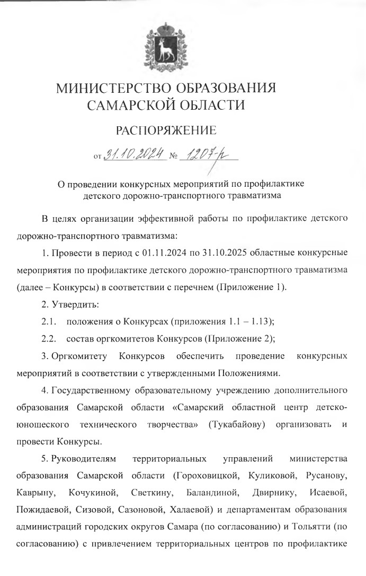
Региональная акция по профилактике детского дорожно-транспортного травматизма «Внимание – дети! Летние каникулы!»
с 13.05.2025 до 17.06.2025 года
№ | Мероприятия | Примечание
1 | Проведение в ОУ занятий, тематических викторин, конкурсов, соревнований по БДД и закреплению навыков безопасного поведения детей и подростков на дорогах. | Дошкольные учреждения, школы, территориальные центры профилактики
2 | Профилактическое мероприятие «Единые день дорожной безопасности» - 16 мая 2025г, фотоотчет в социальной сети «ВКонтакте». | Все ОУ, фотоотчет разместить до 30.05.2025
3 | Распространить памятку о соблюдении ПДД в летний период, в родительских и детских чатах, на сайте ОУ и социальных сетях. | Все ОУ, центры профилактики
4 | Провести тематические родительские собрания в очном формате или в режиме видеоконференции, с подбором и демонстрацией видеоматериала профилактического характера о ДТП с участием несовершеннолетних | Все ОУ, центры профилактики
5 | Организовать участие семейных команд в онлайн-чемпионате «Каникулы без ДТП», старт конкурса 20 мая. Приложение 1.11. распоряжения №1207/р | Всем ТУ/ДО направить на финальный тур (минимум) 1 команду
6 | Провести в период работы ЛДП мероприятия с привлечением инспекторов Госавтоинспекции (закрепленных за ОУ) | Все ОУ, центры профилактики, с участием сотрудников Госавтоинспекции
7 | Направить информацию в территориальные центры профилактики ДДТТ о проведенных мероприятиях | Все ОУ, до 20.06.2025 года
8 | Направить информацию в областной центр профилактики ДДТТ о проведенных мероприятиях | Территориальные центры ДДТТ, до 21.06.2025
Notes:
Уже на следующей неделе начинаются летние каникулы. В соответствии с распоряжением МО СО от 31.10.2024 года №1207/р с 13 мая стартовала региональная акция по профилактике детского дорожно-транспортного травматизма «Внимание – дети! Летние каникулы!». В рамках акции территориальным управлениям, департаментам образования Самары и Тольятти, совместно с территориальными центрами профилактики ДДТТ необходимо провести ряд мероприятий. Основные мероприятия представлены на слайде. Особое внимание хотел бы обратить на «Единый день дорожной безопасности» – прошедший 16 мая! В этом мероприятии принимают участие все образовательные учреждения, просим фотоотчет разместить на официальных сайтах и в социальных сетях «Вконтакте» до 30.05.2025 года. В рамках акции провести тематические родительские собрания, с подбором видеоматериала о ДТП с участием несовершеннолетних. Тему профилактики ДДТТ можно обсудить на родительских собраниях по итогам окончания учебного года и собраниях по организации работы лагерей дневного пребывания детей. Обращаю особое внимание на мероприятия с привлечением сотрудников Госавтоинспекции. При организации таких мероприятия, ответственным лицам от ОУ необходимо обращать внимание на готовность сотрудников Госавтоинспекции к встрече учитывая возрастные особенности: а именно наличие статистической информации о ДТП с участием детей на уровне области, района и муниципального образования, обсуждение вопросов об ответственности детей и их родителей за нарушения ПДД, наличие демонстрационных материалов, слайдовых презентаций, видеороликов профилактического характера, предусмотреть разбор наиболее частых ДТП с участием детей, в том числе произошедших на территории. В случаях формального подхода к проведению мероприятия с детьми и родителями со стороны сотрудников Госавтоинспекции, прошу передавать информацию в Областной центр профилактики.

Slide 3
Деятельность родительских объединений по профилактике детского дорожно-транспортного травматизма в период летних каникул
с 1.06.2025 по 31.08.2025 года
Количество родительских объединений (родительских патрулей), деятельность которых планируется с 1 июня по 31 август 2025 года | 306
Количество планируемых мероприятий с участием родительских объединений (родительских патрулей) с 1 июня по 31 август 2025 года с учетом вопросов, из них: | 1745
по контролю за соблюдением детьми правил дорожного движения по пути следования в общеобразовательную организацию и обратно домой | 328
по контролю за использованием световозвращающих элементов | 328
по контролю за использованием родителями детских удерживающих устройств | 263
по контролю за соблюдением правил передвижения несовершеннолетних на велосипедах, самокатах и средствах индивидуальной мобильности (электросамокат, моноколесо, сегвей и др.) | 478
по оказанию содействия в проведении пешеходных экскурсий вблизи образовательных организаций | 227
Количество планируемых мероприятий по профилактике ДДТТ с участием родителей (законных представителей) обучающихся (форумы, вебинары, квесты и другие) | 588
Количество планируемых консультационных мероприятий для родителей (законных представителей) обучающихся по предупреждению опасных дорожных ситуаций с участием детей, в том числе управляющих велосипедами, мопедами, скутерами, средствами индивидуальной мобильности | 729
Количество планируемых совместных конкурсов для детей и их родителей (законных представителей) по тематике, связанной с безопасностью дорожного движения | 440
Notes:
В соответствии с письмом МО СО от 10.04.2025 года №МО/1874, в рамках летних каникул образовательными учреждениями и территориальным центрами профилактики запланированы профилактические мероприятия с активной родительской общественностью и родительскими патрулями. Летом, в июле-августе, когда дети находятся в основном под присмотром родителей, происходит рост ДТП с участием несовершеннолетних. В этой связи необходимо на постоянной основе проводить и организовывать работу родительских патрулей, привлекать активных родителей к совместным мероприятиям с образовательными учреждениями и территориальными центрами профилактики. Через родительские собрания, родительские чаты и социальные сети доносить информацию о необходимости использования детьми светоотражающих элементов, соблюдении правил передвижения на велосипедах и средствах индивидуальной мобильности. Обращать особое внимание на привлечение к ответственности родителей по факту ДТП с детьми по их вине: постановка на учет в комиссию по делам несовершеннолетних, повторное ДТП привлечение к ответственности родителей по ст 5.35 КоАП РФ Неисполнение родителями или иными законными представителями несовершеннолетних обязанностей по содержанию и воспитанию несовершеннолетних. На слайде представлены плановые показатели, отчет об исполнении плана летних мероприятий по профилактике ДДТТ необходимо направить в Областной центр профилактики до 15 сентября 2025 года. Форма и информация о необходимости предоставления отчета, с приложением фотографий и ссылок в социальных сетях, будет направлена в августе.

Slide 4
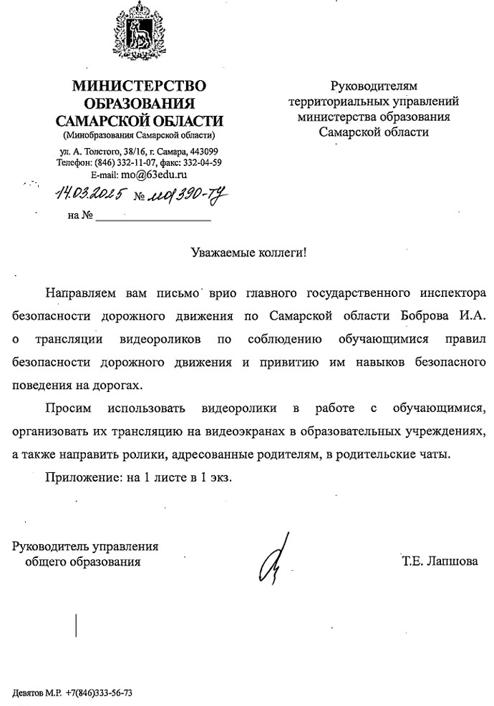
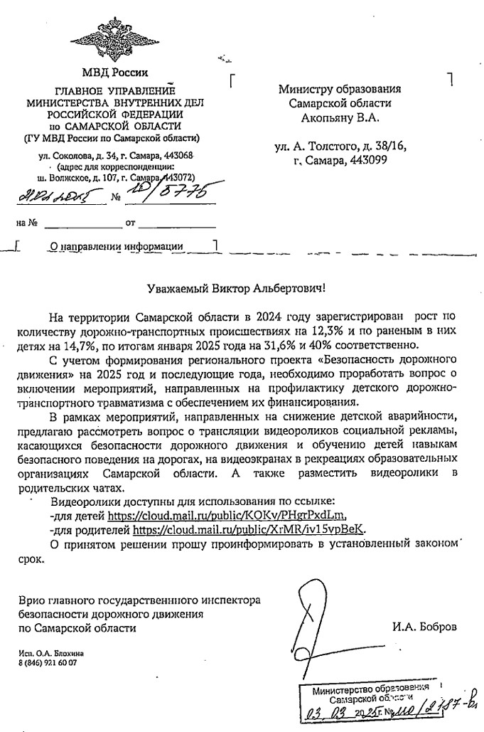
Размещение видеороликов и памяток для родителей на официальных сайтах ОУ и социальных сетях «ВКонтакте»
Notes:
Уважаемые коллеги, в марте вы получили письма МО СО и Госавтоинспекции о трансляции видео роликов профилактического характера на видеоэкранах в ОУ, и направлении данных материалов в родительские чаты. По сообщениям от сотрудников Госавтоинспекции, в ходе проверок ОУ, ролики в некоторых из них не транслировались. Этому есть и объективные причины, трансляция расписания, либо отключены видеоэкраны в связи с окончанием учебного процесса. Информация от Госавтоинспекции уточняется.

Slide 5
Размещение видеороликов и памяток для родителей на официальных сайтах ОУ и социальных сетях «ВКонтакте»
Территориальное управление | Количество размещений, в виде ссылки и/или видеороликов по профилактике ДДТТ (в соответствии с письмом МО СО), на официальных сайтах ОУ и сети «Вконтакте» | Количество родительских групп в мессенджерах, в которых размещены видеоролики по профилактике ДДТТ, рекомендованные к размещению в соответствии с письмом
Кинельское | 12 | 32
Юго-Западное | 37 | 97
Поволжское | 18 | 20
Отрадненское | 30 | 30
Северное | 36 | 541
Западное | 58 | 1072
Центральное | 20 | 100
Северо-Восточное | 105 | 1645
Юго-Восточное | 21 | 62
Южное | 20 | 110
Северо-Западное | 53 | 508
ДО Тольятти | 136 | 136
ДО Самара | 300 | 300
Итого: | 846 | 4563
Notes:
На прошлой недели областной центр профилактики совместно с территориальными центрами профилактики провели выборочный мониторинг официальных сайтов и социальных сетей на предмет размещения видеороликов по профилактике безопасности дорожного движения. Хотел бы выразить слова благодарности коллегам за проделанную работу, и поблагодарить руководителей и ответственных сотрудников образовательных учреждений за размещение материалов. В ходе проверки на официальных сайтах и в большинстве официальных групп «Вконтакте» размещены: памятки, методические материалы, видеоролики профилактического характера, созданы отдельные разделы Безопасность на дороге, материалы обновляются на постоянной основе. Областной центр по профилактике ДДТТ со своей стороны ежедневно размещает от 6 до 10 новостей в группе Вконтакте, материалы территориальных центров и образовательных организаций о проведённых мероприятиях, об участии детей и родителей в различных конкурсах и акциях.

Slide 6
Размещение видеороликов и памяток для родителей на официальных сайтах ОУ и в социальной сети «ВКонтакте»
Ссылки на видео ролики по профилактике ДДТТ рекомендованные Госавтоинспекцией
Для детей - https://cloud.mail.ru/public/KQKv/PHgrPxdLm
Для родителей - https://cloud.mail.ru/public/XrMR/iv15vpBeK
Памятки - https://cloud.mail.ru/public/QK3A/sn3ENN6ZX
Видео «Безопасность в движении» при передвижении на СИМ - https://юидроссии.рф/methods/multimediynye-materialy/bezopasnost-v-dvizhenii/
Памятки и плакаты по БДД –
https://юидроссии.рф/methods/naglyadnye-materialy/plakaty-po-bdd/
Видеоролики по профилактике БДД (зима, весна, лето, осень)–
https://disk.yandex.ru/d/dirony1dGIqf2w
Социальные ролики Министерства внутренних дел РФ –
https://мвд.рф/Videoarhiv/Socialnaja_reklama
Ролики «Передвижение на СИМ» для размещения на сайте ОУ, в социальных сетях, чатах для родителей и детей – с 02 по 15.06.2025 года
https://mvdmedia.ru/tvmvd/sotsialnye-roliki/mvd-preduprezhdaet-peredvigaytes-bezopasno/
https://мвд.рф/Videoarhiv/Socialnaja_reklama/дети-в-безопасности/item/62799961/
Notes:
На слайде представлены новые активные ссылки на методические материалы, социальную рекламу и видеоролики, памятки и плакаты для проведения профилактических мероприятий. Материалы подготовлены Всероссийским детским объединением Юных инспекторов движения, главным управлением МВД РФ и областным центром профилактики.
С целью координации деятельности ОУ по размещению и обновлению профилактических материалов, для последующей трансляции на видео экранах, на официальных сайтах и социальных сетях, предлагаем размещать видеоролики и обновлять их каждые две недели, закрепив их в новостной ленте. С учетом технических возможностей сайта ОУ, добавлять новые материалы в отдельном разделе по Безопасности дорожного движения. Каждые две недели новые материалы будут направляться в ОУ через центры профилактики и письма МО СО. Если данное предложение поддерживается, предлагаем разместить видеоролики, направленные на соблюдение правил дорожного движения при управлении СИМ, на период с 02 по 15 июня.

Slide 7
Мероприятия организованные Областным центром по профилактике детского
дорожно-транспортного травматизма (Лаборатория безопасности)
в период с 22.01.2025 по 19.05.2025 года
№ п/п | Наименование ТУ/ДО | Образовательные учреждения, где прошли мероприятия | Охват учащихся | Охват педагогов
1 | ТУ г.о. Самара | ГБПОУ «Самарский машиностроительный колледж» г.о. Самара, ГБОУ СО «ЛАП №135» | 200 | 70
2 | ДО г.о. Тольятти | МБУ «Школа № 71» г.о. Тольятти | 100 | 10
3 | Юго-Западное | ГБОУ СОШ № 9 г.о. Чапаевск, ГБОУ СОШ №2 пгт Безенчук | 200 | 22
4 | Поволжское | ГБОУ СОШ «ОЦ» №1 п.г.т. Смышляевка, ГБОУ ООШ № 4 г. о. Новокуйбышевск | 200 | 25
5 | Западное | ГБОУ СОШ с. Троицкое | 100 | 30
6 | Северное | ГБОУ СОШ «ОЦ» с. Сергиевск, ГБОУ СОШ «ОЦ» с. Челно - Вершины | 200 | 32
7 | Юго-Восточное | ГБОУ СОШ с. Алексеевка, Дом детского творчества «Гармония» с.Борское | 200 | 40
8 | Северо-Восточное | ГБОУ СОШ с. Камышла, ГБОУ СОШ №2 им.В.Маскина | 200 | 35
9 | Центральное | ГБОУ СОШ с. Тимофеевка, ГАПОУ «Тольяттинский колледж сервисных технологий и предпринимательства», | 200 | 30
10 | Северо-Западное | ГБОУ СОШ с.Красный Яр | 100 | 25
 | 10 округов | 17 образовательных учреждений | 1700 | 319
Notes:
И хотел бы закончить выступление подведением итогов работы Мобильной лаборатории безопасности с января по май 2025 года. На базе 17ти образовательных учреждений прошли комплексные мероприятия с общим охватом 1700 обучающихся и 319 педагогических сотрудников, по следующим темам: «ПДД для пешеходов», «ПДД для велосипедистов», «Первая помощь пострадавшим при ДТП», «Дорожные ловушки», особое внимание уделялось «ПДД при передвижении на средствах индивидуальной мобильности». В мероприятиях использовались велосипеды, электросамокаты, обучающие игры.
Совместно с сотрудниками Госавтоинспекции для педагогов прошли обучающие семинары, на которых проинформировали о текущей ситуации по ДТП с участием несовершеннолетних на данной территории, о совместных областных и муниципальных мероприятиях, акциях и конкурсах.
Работа Лаборатории безопасности будет продолжена и летний период, уже 1 июня в Струковском парке Лаборатория безопасности проведет профилактическое мероприятие для жителей Самара. График выездных мероприятий на первое полугодие 2025-26 учебного года будет сформирован в августе.
Спасибо за внимание, доклад закончил!
Нет Кинельское, Отрадненское, Южное

